Slide 1
A VIRTUAL TOUR
TO LONDON
II D

Slide 4
SAINT PAUL CATHEDRAL
Saint Paul is one of the two Anglican cathedrals in London.The imposing building is considered architect Christopher Wren’s masterpiece. It is the second religious building for dimension in Great Britain after the cathedral of Liverpool.
Saint Paul è una delle due cattedrali anglicane di Londra L'imponente edificio è considerato il capolavoro dell'architetto Christopher Wren . È il secondo edificio religioso per dimensione in Gran Bretagna dopo la cattedrale di Liverpool.

Slide 5
The London Eye
Il London Eye è la seconda ruota panoramica più grande del mondo, dalla quale si gode una vista mozzafiato .E’ stata costruita nel 2000. La ruota è stata eretta proprio nel cuore di Londra, lungo il fiume Tamigi, sulla riva opposta rispetto al Big Ben
London eye is the second-largest wheel in the world, from which people can enjoy a breathtaking view .It was built in the 2000.The wheel is erected right in the heart of London ,along The Thames ,on the far shore than Big Ben

Slide 6
WESTMINSTER ABBEY
Westminster Abbey , formalmente intitolata la Chiesa Collegiata di San Pietro a Westminster , è una grande chiesa gotica , nella Città di Westminster , Londra , situata appena a ovest del palazzo di Westminster.
Westminster Abbey, formally titled the Collegiate Church of St Peter at Westminster, is a large, mainly Gothic church in the City of Westminster, London, located just to the west of the Palace of Westminster.

Slide 7
TRAFALGAR SQUARE
L'obelisco della piazza, rappresenta l'occhio del drago che, secondo la leggenda, si pensa abbia combattuto contro Enrico VII d'Inghilterra.
Trafalgar Square è una piazza di Londra dedicata al ricordo della battaglia di Trafalgar.
The obelisk of the square, is the eye of the dragon that, according to the legend, is thought to have fought against Henry VII of England.
Trafalgar Square is a square in London dedicated to the memory of the battle of Trafalgar

Slide 8
THE PICCADILLY CIRCUS
Piccadilly Circus is a famous square of London, a place of meeting , situated in the City of Westminster. It is called the Times Square of London . Built in 1819 to connect the homonymous Piccadilly with Regent Street (an important shopping street) has become over the years one of the main points of the town traffic junctions
Piccadilly Circus è una celebre piazza di Londra, nonché luogo di ritrovo, situata nella City of Westminster. Viene chiamata la "Times Square" di Londra. Costruita nel 1819 per collegare Regent Street con l'omonima Piccadilly (importante strada dello shopping) è diventata col passare degli anni uno dei principali punti di snodo del traffico cittadino

Slide 9
TOWER BRIDGE
Il Tower Bridge è un ponte mobile di Londra situato sul fiume Tamigi. Il suo nome (che significa letteralmente "Ponte della Torre") deriva dal fatto che collega il distretto di Southwark alla Torre di Londra, un'antica costruzione in cui venivano rinchiusi e giustiziati i prigionieri.
Tower Bridge is a bascule bridge in London located on the River Thames . His name ( which literally means " Tower Bridge " ) comes from the fact that links the district of Southwark to the Tower of London , an old building in which they were imprisoned and executed prisoners .

Slide 10
BUCKINGHAM PALACE
Buckingham Palace is the office and London residence of Her Majesty the Queen, as well as the administrative headquarters of Royal House. One of the few royal Palace still operating in the world. Currently, the State Rooms are used by the Queen and members of the Royal Family.
Buckingham Place è l'ufficio e la residenza londinese di Sua Maestà la Regina, nonché la sede amministrativa della Casa Reale. Attualmente, le State Rooms (sale di stato) sono utilizzate dalla Regina è dai membri della Famiglia Reale

Slide 11
HYDE PARK
Hyde Park was created in 1536 by Henry VIII for hunting. He acquired the manor of Hyde from the canons of Westminster Abbey, who had held it since before the Norman Conquest.
Hyde Park è stato creato nel 1536 da Enrico VIII per la caccia. Egli acquisì il maniero di Hyde dai canoni di Westminster, che lo possedevano da molto tempo prima della conquista normanna.

Slide 12
THE LONDON MOTOR MUSEUM
The London Motor Museum has more than 160 exhibits; they include classic cars from the 1960s, '70s and '80s, and a selection of famous cars – including Herbie the Volkswagen Beetle, one of six original Batmobiles used in the first Batman (1989) film, and a Ford Gran Torino from the television series Starsky and Hutch.
Il London Motor Museum ha più di 160 auto in mostra.Sono presenti auto classiche degli anni ’60, ‘70 e '80, e una selezione di auto famose come Herbie il maggiolino della Volkswagen, una delle sei auto originali del primo film di Batman(1989) e una Ford Gran Torino dalla serie televisiva Starsky and Hutch.

Slide 13
MADAME TUSSAUDS
Il museo delle cere di Londra (Madame Tussauds )
Il museo delle cere di Londra (meglio conosciuto nel mondo come Madame Tussauds) è una collezione di statue di cera, iniziata ormai più di due secoli fa dalla fondatrice e scultrice svizzera Marie Tussaud.
The wax museum in London
( Madame Tussauds)
The wax museum in London (better known in the world as Madame Tussauds) is a collection of wax figures, it is now more than two centuries old. The founder was the Swiss sculptor Marie Tussaud.

Slide 14
THE NATIONAL GALLERY
The National Gallery in London , founded in 1824 , is a museum that , at its headquarters in Trafalgar Square , houses a rich collection of over 2,300 paintings from different periods , from the mid-twelfth century to the last century.
La National Gallery di Londra, fondata nel 1824, è un museo che, nella sua sede di Trafalgar Square, ospita una ricca collezione composta da più di 2.300 dipinti di varie epoche, dalla metà del XII secolo al secolo scorso.

Slide 15
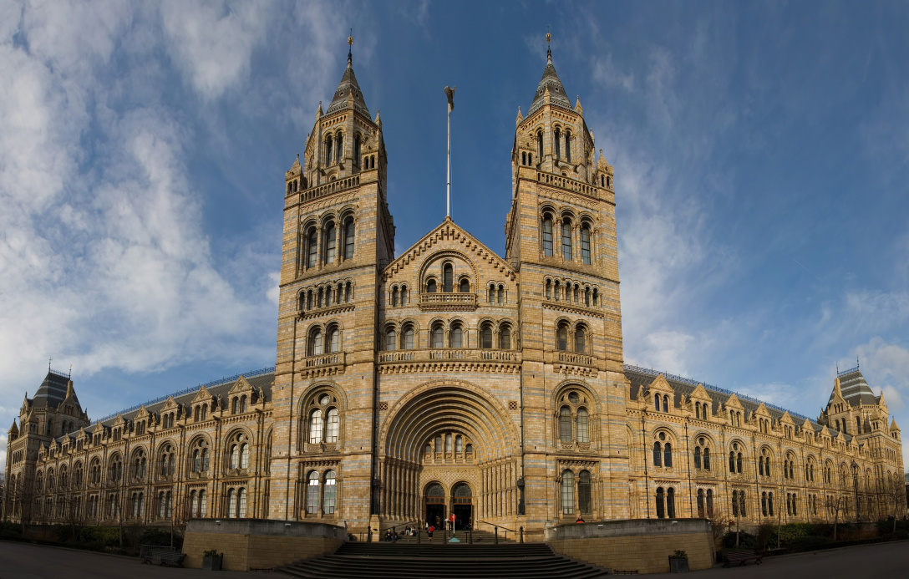
THE HISTORY NATURAL MUSEUM
The Natural History Museum (Natural History Museum) is one of three large museums located in Kensington, London (the others are the Science Museum and the Victoria and Albert Museum) .It contains about 70 million exhibits organized into five main collections: botany, entomology, mineralogy, paleontology and zoology. Once part of the British Museum although it is now only a detached part of it.
Il Museo di storia naturale (Natural History Museum) è uno dei tre grandi musei situati a Kensington, a Londra (gli altri sono il Museo della Scienza e il Victoria and Albert Museum).Ospita circa 70 milioni di reperti organizzati in cinque collezioni principali: botanica, entomologia, mineralogia, paleontologia e zoologia. Un tempo faceva parte del British Museum anche se ora è solamente una parte distaccata di esso.

Slide 16
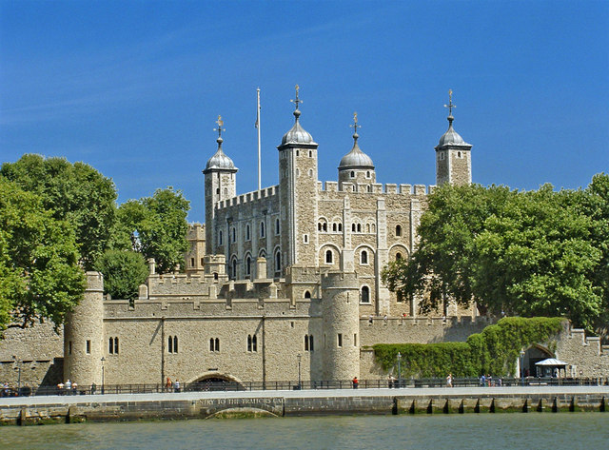
LONDON TOWER
La Torre di Londra è un complesso costruito nel Medioevo (1078) e composto da diversi edifici fortificati che nel tempo sono stati usati come fortezza, palazzo reale e prigione per detenuti di famiglie nobili.
The Tower of London is a complex built in the Middle Ages ( 1078 ) and consists of several buildings fortified that in the time were used as a fortress , royal palace and prison for held of noble families .

Slide 17
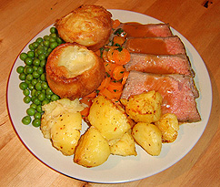
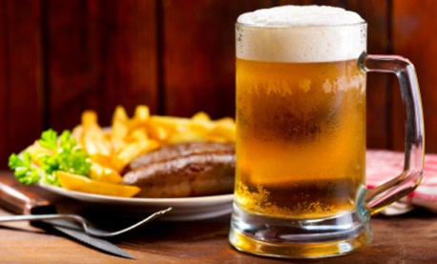
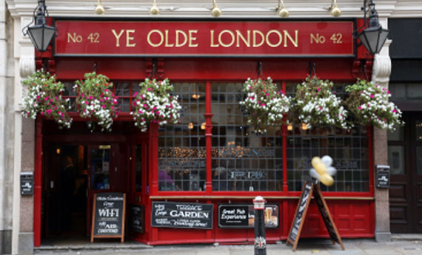
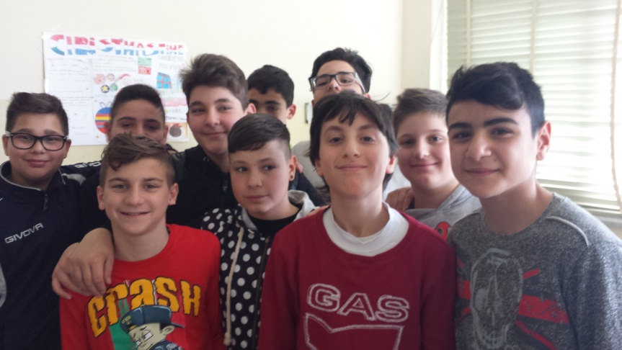
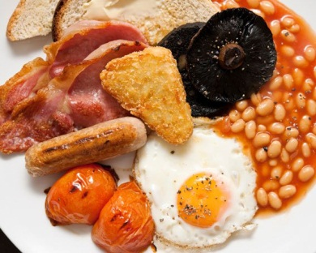
ENGLISH PUBS

Slide 18
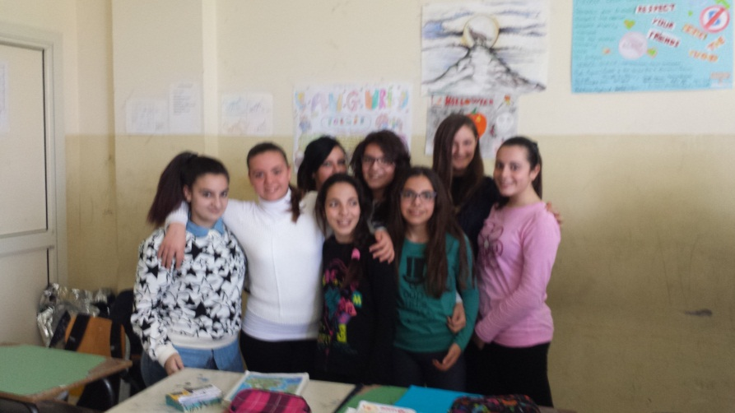
HARRODS SHOPPING IN LONDON
Harrods is an upmarket department store located on Brompton Road in Knightsbridge, Harrods was founded by Charles Henry Harrod, a grocer from Essex. In 1849 the stock was transferred in the fashionable district of knightsbridge, opposite Hyde park.The interios are ispired by ancient Egypt. Harrods is a department store with luxury items, clothing and exclusive service.
Harrods iniziò le attività in Cable Street nell'East End di Londra, fondato da Charles Henry Harrod, un droghiere proveniente dall'Essex. Nel 1849 il magazzino venne trasferito nell'elegante quartiere di Knightsbridge, proprio di fronte ad Hyde Park. Gli interni sono ispirati all'Antico Egitto. Harrods è un grande magazzino di lusso con oggetti, abbigliamento e servizio esclusivo

Slide 19
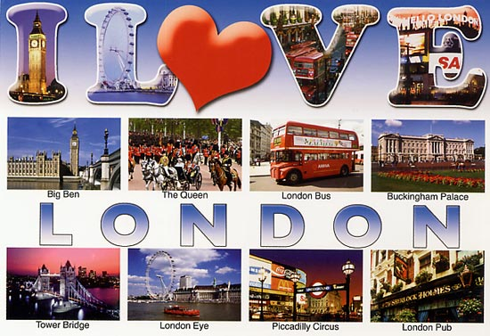
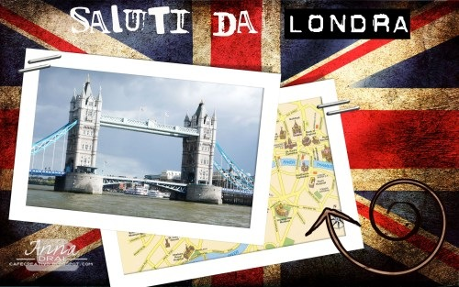
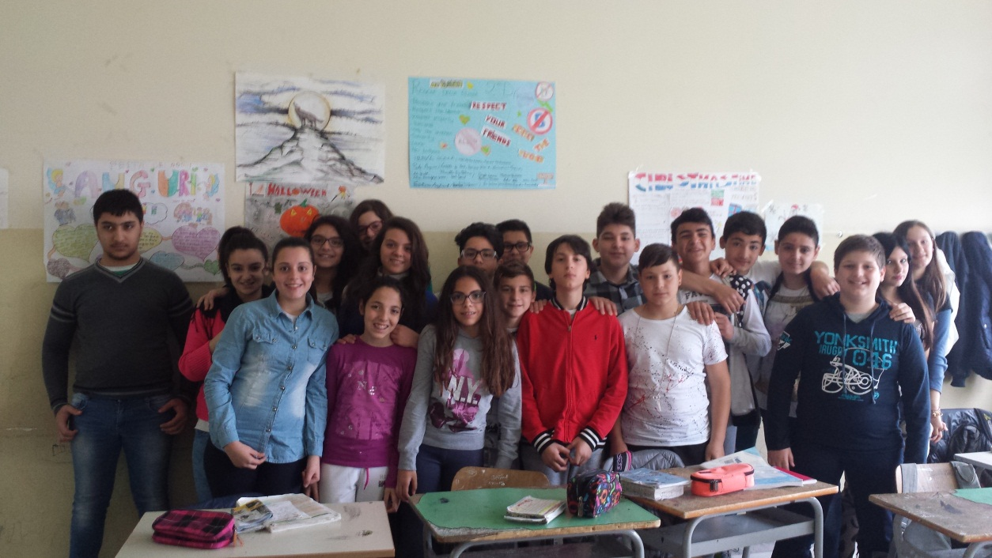
IT’S TIME TO COME BACK

